Slide 1
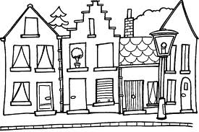
Un moustique, que l’on appellera Frédéric, a l’intention d’effectuer un maximum de piqûres avec un minimum d’efforts.
Il est bien décidé à ne pas parcourir plus de 500 m au total.
Un moustique Fainéant
Les personnes qu’il veut piquer sont dans des maisons toutes alignées.

Slide 2

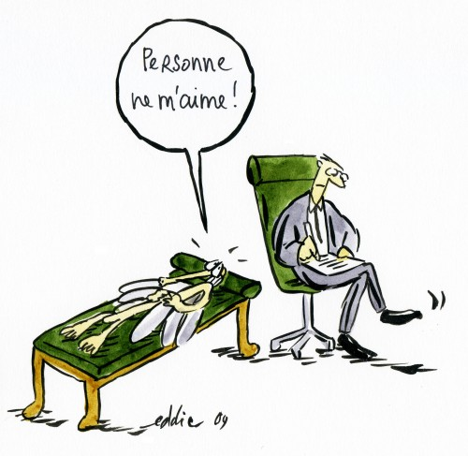
S’il sort de chez lui et part vers la gauche, il arrive 38 m plus loin à la porte de la première maison dans laquelle il pourra effectuer 20 piqûres exactement avant de sortir.
Par contre, s’il part vers la droite, c’est en parcourant 20 mètres qu’il arrive à la première maison,
mais il ne pourra effectuer que 11 piqûres avant d’être chassé.

Slide 3
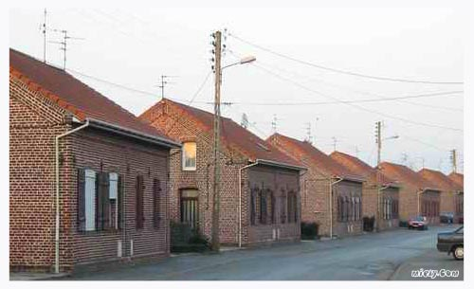
Sachant qu’en partant de chez le moustique, vers la gauche, il y a toujours 38 m entre deux maisons et le nombre de piqûres est toujours de 20 et que, vers la droite, il y a toujours 20 m entre deux maisons et que le nombre de piqûres est toujours de 11…

Slide 4
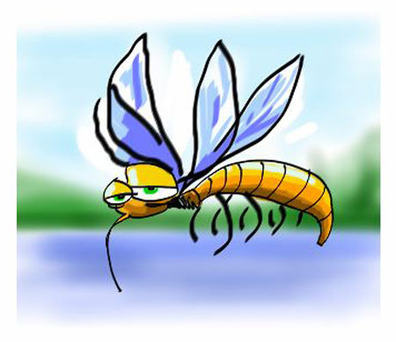

Quel déplacement lui permettra de faire le plus de piqûres
Il va 15 fois à Gauche ? Indice A : 52
Il va 25 fois à droite ? Indice A : 48
Il va 10 fois à gauche et 6 fois à droite ? Indice A : 12

